Slide 1
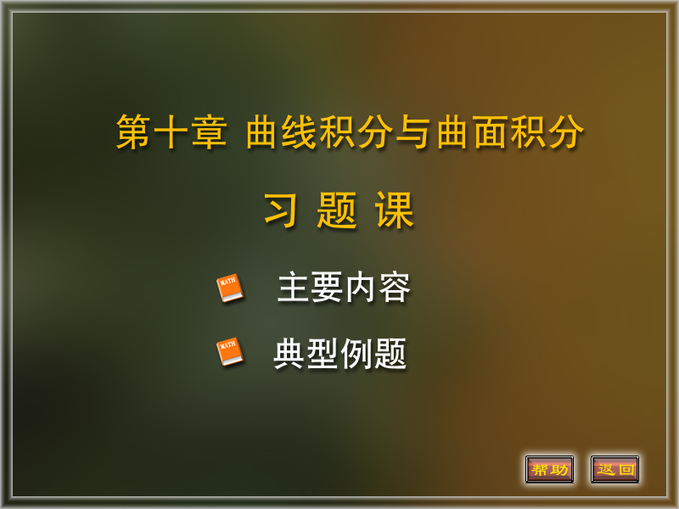

Slide 2
一、主要内容
（一）曲线积分与曲面积分
（二）各种积分之间的联系
（三）场论初步

Slide 3
（一）曲线积分与曲面积分
对弧长的
曲线积分
对面积的
曲面积分
曲线积分
曲面积分
定义
联系
计算
定义
联系
计算
对坐标的
曲线积分
对坐标的
曲面积分

Slide 4
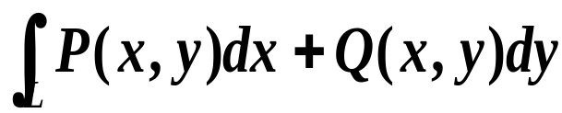
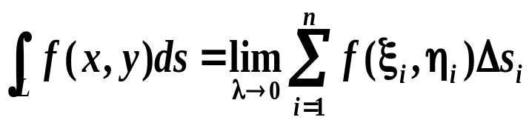
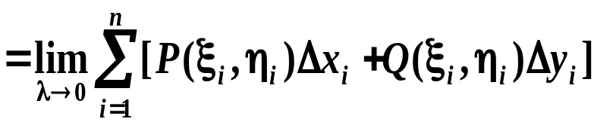
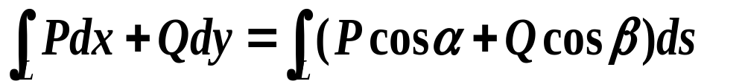
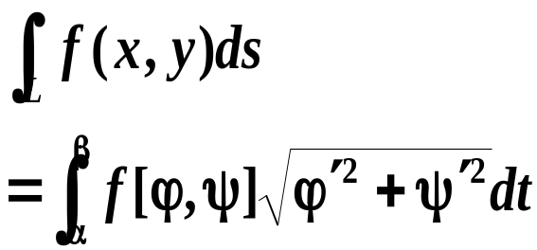
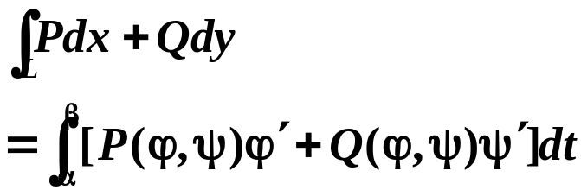

曲 线 积 分
对弧长的曲线积分
对坐标的曲线积分
定义
联系
计
算
三代一定
二代一定 (与方向有关)

Slide 5
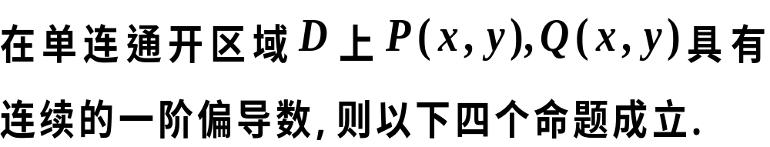
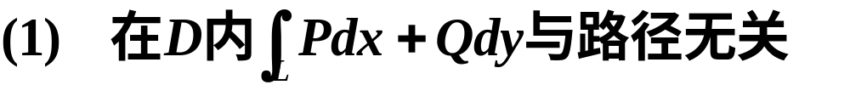
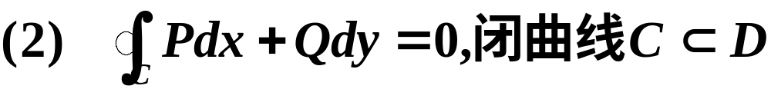
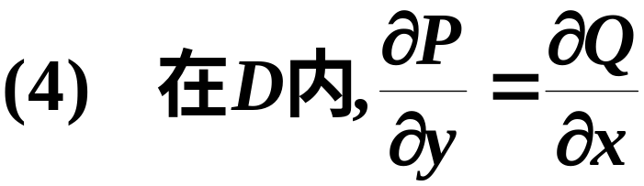
与路径无关的四个等价命题
条件
等
价
命
题

Slide 6
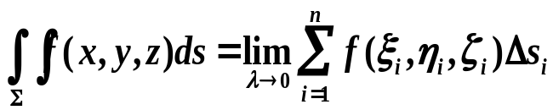
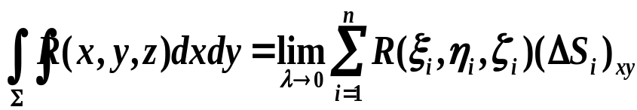
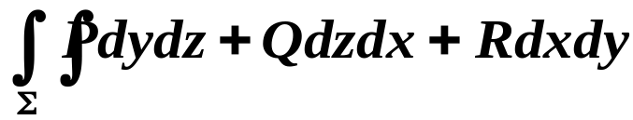
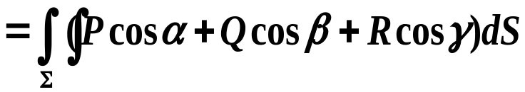
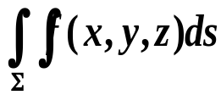
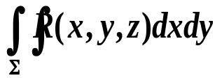
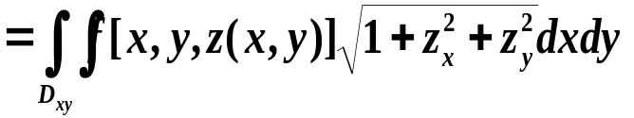
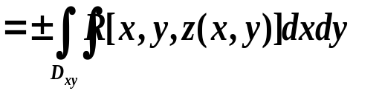
曲 面 积 分
对面积的曲面积分
对坐标的曲面积分
定义
联系
计
算
一代,二换,三投(与侧无关)
一代,二投,三定向 (与侧有关)

Slide 7
（二）各种积分之间的联系
定积分
计算
曲线积分
Green公式
Stokes公式
计算
计算
曲面积分
重积分
Guass公式

Slide 8
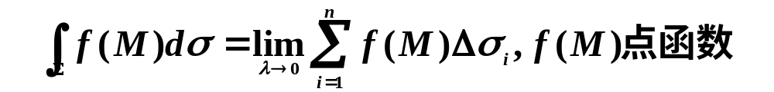
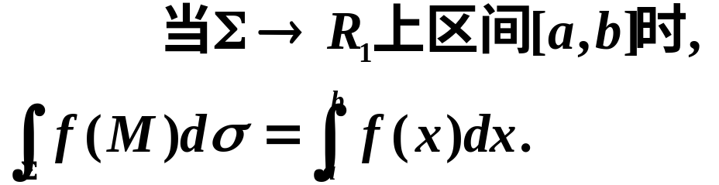
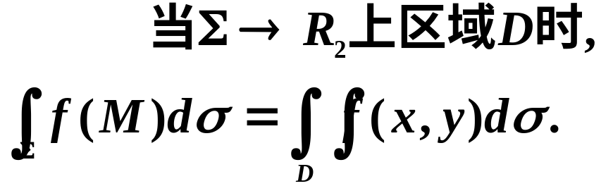
积分概念的联系
定积分
二重积分

Slide 9
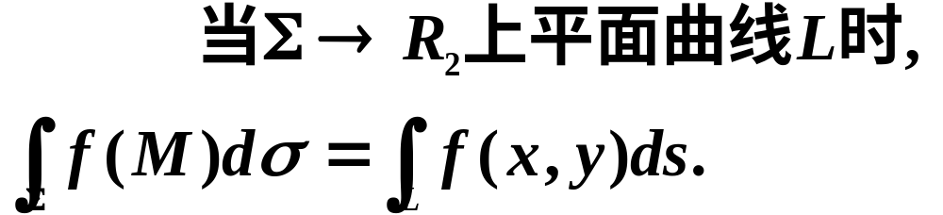
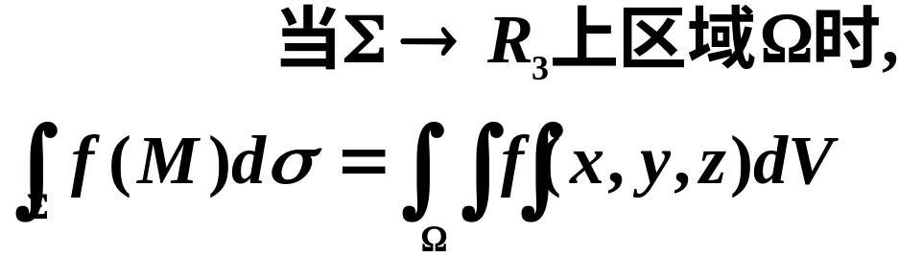
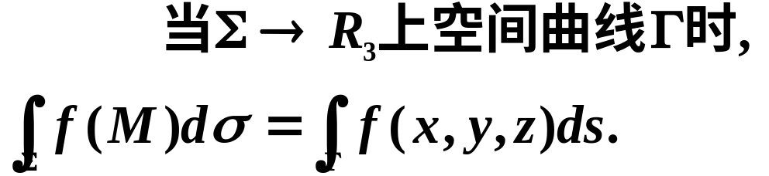
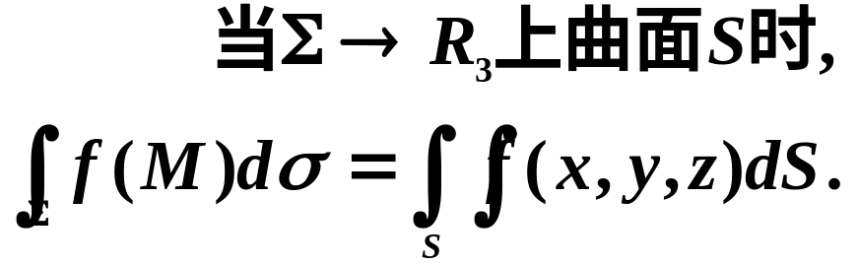
曲线积分
三重积分
曲线积分
曲面积分

Slide 10
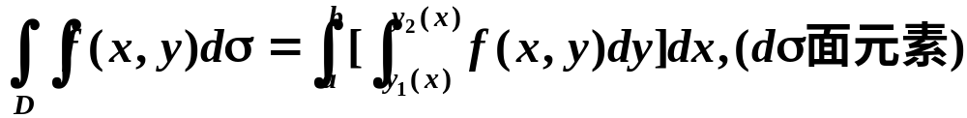
计算上的联系

Slide 11
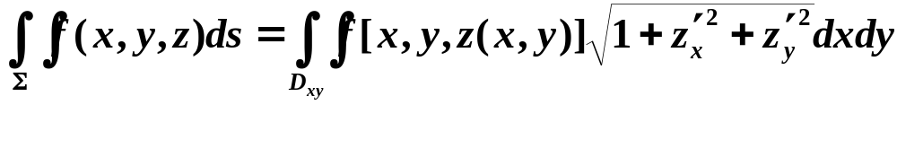

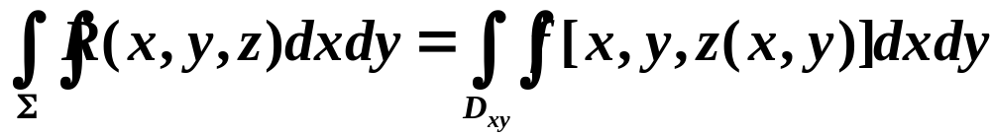

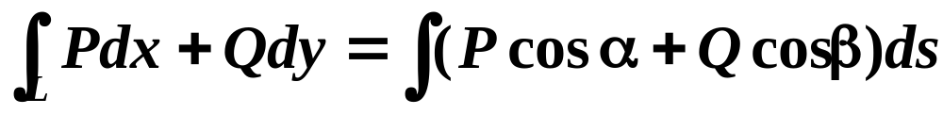
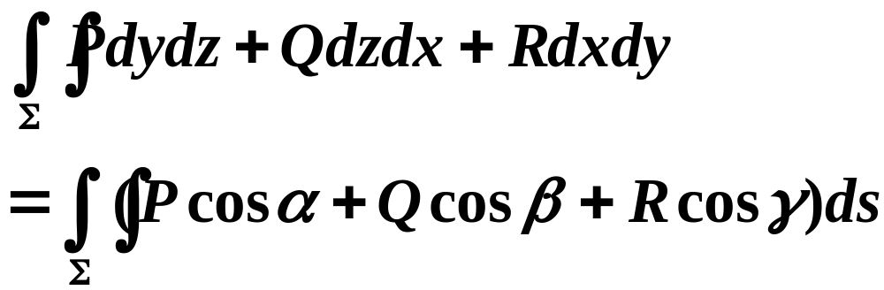
其中

Slide 12
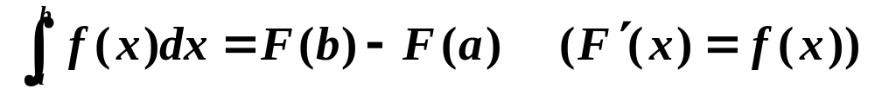
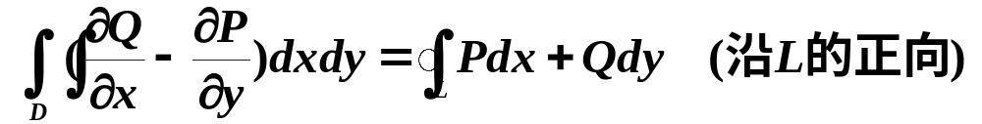
理论上的联系
1.定积分与不定积分的联系
牛顿--莱布尼茨公式
2.二重积分与曲线积分的联系
格林公式

Slide 13
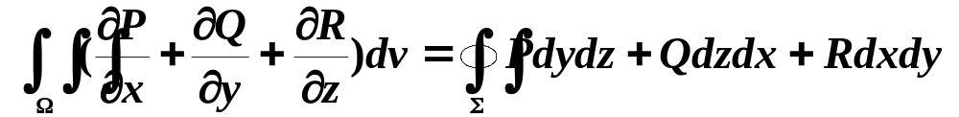
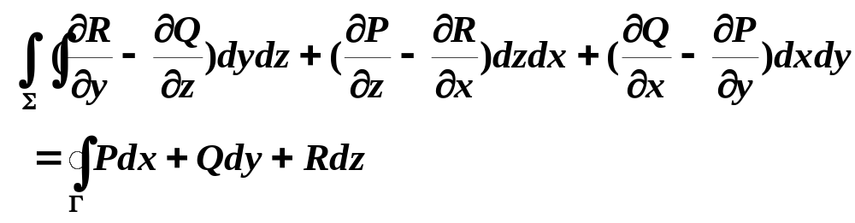
3.三重积分与曲面积分的联系
高斯公式
4.曲面积分与曲线积分的联系
斯托克斯公式

Slide 14
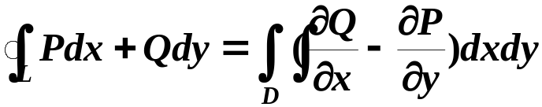
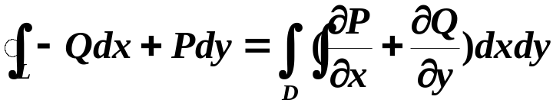

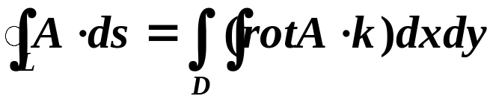
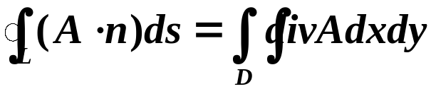

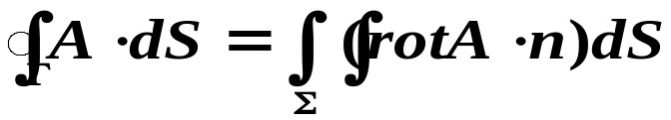
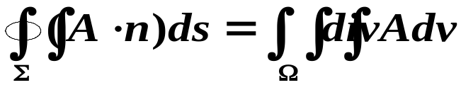
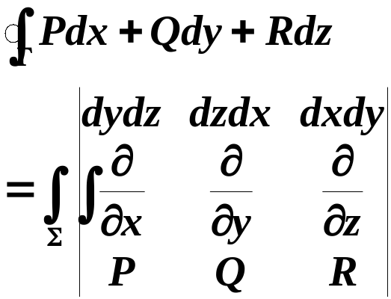
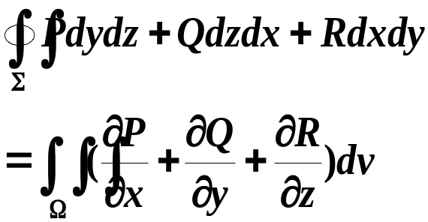
Green公式,Guass公式,Stokes公式之间的关系
或
推广
推广

Slide 15
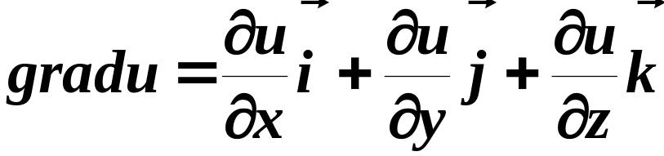
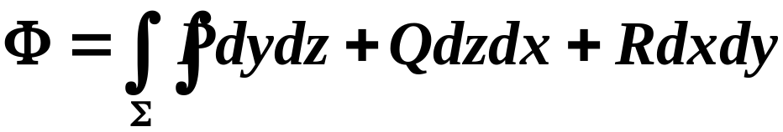
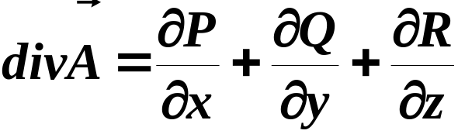
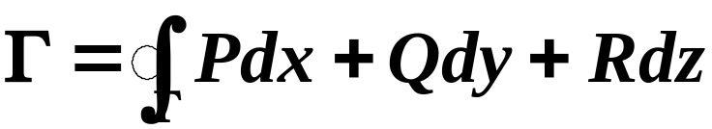
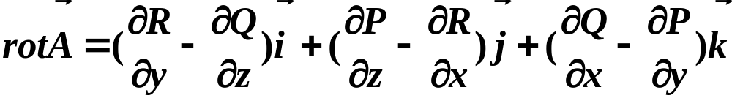
（三）场论初步
梯度
通量
散度
环流量
旋度

Slide 16
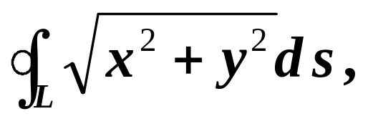
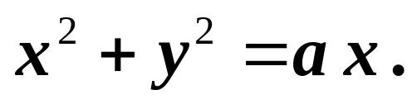




















二、典型例题
1 计算
其中L为圆周
利用极坐标 ,
原式 =
说明: 若用参数方程计算,
则

Slide 17









2 计算
其中L为摆线
上对应 t 从 0 到 2π 的一段弧.
提示: 原式 =

Slide 18














3 计算
其中Γ是由平面 y = z 截球面
所得截痕,从 z 轴正向看去,沿逆时针方向.
提示: 因在Γ上有
故
原式 =

Slide 19











解

Slide 20




解
(如下图)

Slide 21












Slide 22






6
解
利用两类曲面积分之间的关系

Slide 23





Slide 24


解
(如下图)

Slide 25












Slide 26







Slide 27














8 设∑为简单闭曲面,
为任意固定向量,
为∑的
单位外法向向量 , 试证
证明: 设
(分量均为常数)
则

Slide 28







9 计算曲面积分
其中
∑ 是球面
的外侧 .
解:
思考: 本题 ∑ 改为椭球面
时 , 应如
何计算 ?

Slide 29

















10 设 ∑ 是曲面
取上侧 , 计算
解: 取足够小的正数 ε ,作曲面
取下侧
使其包在∑内 ,
为 xoy 平面上夹于∑ 与
之间的部分, 且取下侧 ,
则

Slide 30

测 验 题

Slide 31


Slide 32


Slide 33



Slide 34


Slide 35


Slide 36


Slide 37


Slide 38

测验题答案

